Slide 1
KHỞI ĐỘNG
Em hày cùng lắng nghe bài hát sau đây và cho biết, bài hát nói về điều gì?

Slide 2
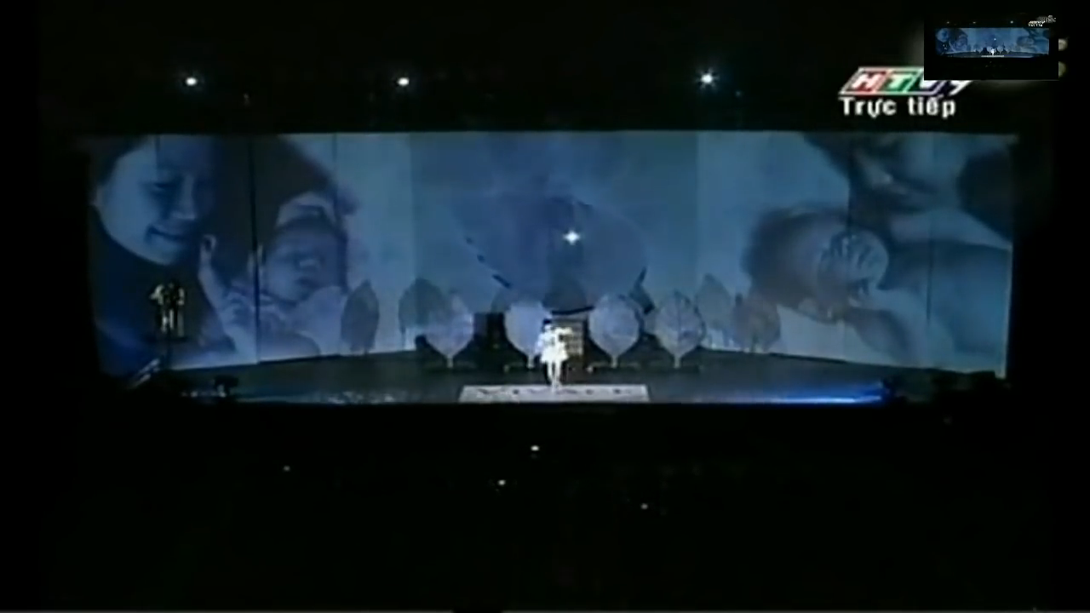

Slide 3
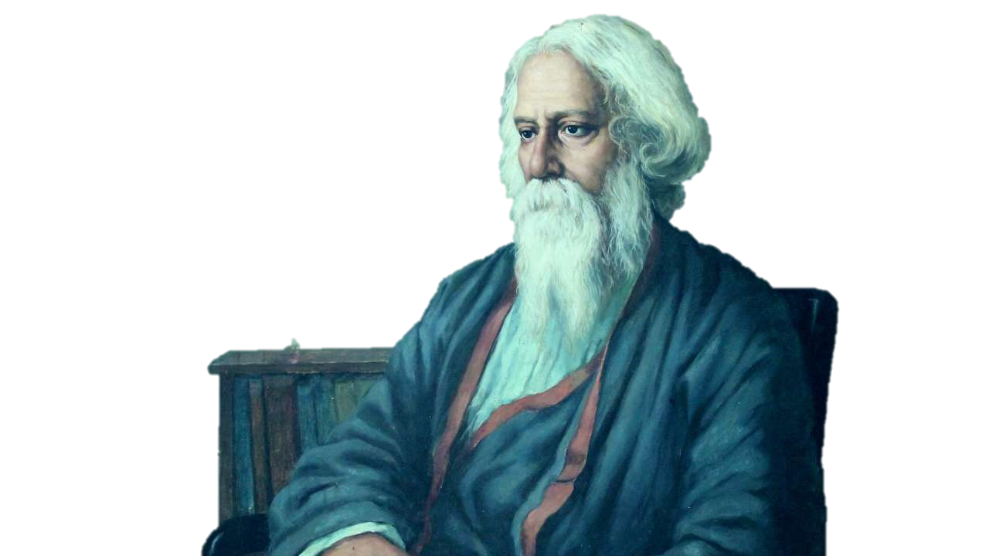
MÂY VÀ SÓNG
Ra-bin-đơ-ra-nát Ta-go

Slide 4



MỤC TIÊU BÀI HỌC
1.
Hs phát hiện được những nét độc đáo của bài thơ về thể loại.
2.
HS phân tích được ý nghĩa của những hình ảnh mây-sóng- em bé.
3.
Hs có suy ngẫm và liên hệ với tình cảm gia đình.

Slide 5

I. ĐỌC VĂN BẢN

Slide 6


1
2
Tác giả
Thể loại
3
4
Phương thức biểu đạt
Bố cục
Em hãy điền những thông tin còn thiếu vào các ô trống để hoàn thành nhanh phần sau đọc Văn bản Mây và sóng nhé!
.....................................................
.....................................................
.....................................................
.....................................................
.....................................................
.....................................................
.....................................................

Slide 7
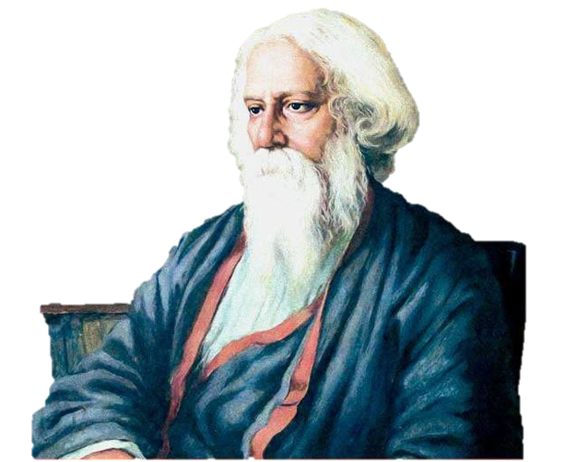
1
2
Tác giả
Thể loại
3
4
Phương thức biểu đạt
Bố cục
Thơ tự do (Thơ văn xuôi)
Ra-bin-đơ-ra-nát Ta-go
Biểu cảm, tự sự, miêu tả
2 phần:
Lời mời gọi của những người trên mây.
Lời mời gọi của những người trong sóng và trò chơi của em bé

Slide 8

II.
KHÁM PHÁ VĂN BẢN

Slide 9


Họat động nhóm
Thời gian: 5 phút.
Số lượng HS: 5-6HS/nhóm.
Thời gian trình bày: 2 phút/nhóm
Nhóm 1
Nhóm 2
Nhóm 3
Nhóm 4
Em hãy tìm những hình ảnh nói về thế giới của mây và sóng.
Em có nhận xét gì về thế giới ấy?
Theo em, em bé có bị hấp dẫn bởi những mây và sóng không?
Tại sao?
Em bé đã từ chối mây và sóng như thế nào?
Vì sao em bé lại không đi cùng họ?
Em bé đã nghĩ ra những trò chơi gì?
Em có nhận xét gì về những trò chơi của em bé?

Slide 10
1. Thế giới của những người “trên mây” và “trong sóng”.
Người “trên mây”
Chơi từ khi thức dậy đến lúc chiều tà.
Chơi với bình minh vàng, vầng trăng bạc.
Thế giới xa xôi, mới lạ với những điều bí ẩn.

Slide 11

1. Thế giới của những người “trên mây” và “trong sóng”.
Người “trong sóng”
Ca hát từ sáng sớm đến hoàng hôn.
Ngao du khắp nơi này, nơi nọ.
Thế giới rực rỡ, lung linh và tràn ngập hạnh phúc, hát ca.

Slide 12
1. Thế giới của những người “trên mây” và “trong sóng”.
Người “trên mây”
Người “trong sóng”
Những lời mời gọi hấp dẫn, lí thú.
Thế giới mới lạ, tò mò và nhiều niềm vui.

Slide 13

2. Tâm trạng của em bé
Trước lời mời gọi của người trên mây và người trong sóng, em bé có tâm trạng như thế nào?
Nhưng làm thế nào mình lên đó được?
Nhưng làm thế nào mình ra ngoài đó được?
Tò mò, háo hức, mong muốn được khám phá những nơi xa xôi thú vị của mây và sóng.

Slide 14
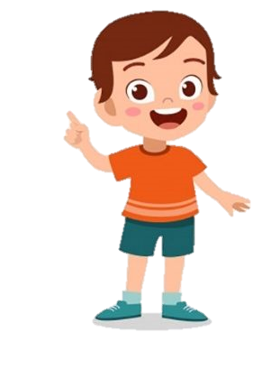

2. Tâm trạng của em bé
Lời chối từ của em bé
Em bé đã từ chối những lời mời của mây và sóng như thế nào?
Mẹ đang đợi ở nhà.
Buổi chiều mẹ luôn muốn mình ở nhà.
Làm sao có thể rời mẹ mà đến được?
Lời từ chối dứt khoát nhưng cũng không giấu vẻ nuối tiếc.
Tình yêu thương mẹ đã chiến thắng những quyến rũ và thú vui nhất thời ở bên ngoài.

Slide 15



3. Trò chơi của em bé
Thay vì rong chơi với mây và sóng, em bé đã nghĩ ra những trò chơi gì?
Theo em những trò chơi này có gì đặc biệt?
Con – mây
Mẹ - trăng
Mái nhà – bầu trời xanh thẳm.
Con – sóng
Mẹ - bến bờ kì lạ
Con lăn và cười vỡ tan vào lòng mẹ.
- Những trò chơi ngộ nghĩnh, thú vị.
- Tình mẫu tử thiêng liêng, vĩnh cửu hòa hợp với tình yêu thiên nhiên.

Slide 16

Theo em, nội dung của toàn bộ văn bản Mây và sóng muốn nói về chủ đề gì?
Chủ đề ấy được thể hiện qua những yếu tố nào và có ý nghĩa ra sao?

Slide 17

Tình mẫu tử
Tình cảm của em bé dành cho mẹ
Tình cảm của mẹ dành cho em bé.
Ý nghĩa
Giúp con người vượt qua những cám dỗ, là bến bờ của bình yên và hạnh phúc bất tận.

Slide 18

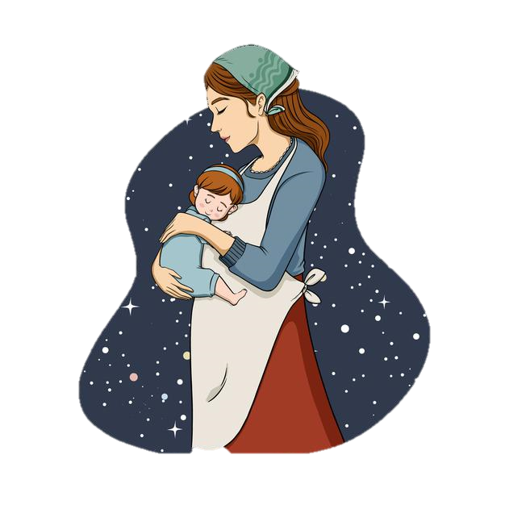
SUY NGẪM SAU BÀI HỌC
Nội dung, lời nhắn gửi của nhà thơ Ta-go qua văn bản Mây và Sóng
Điều em suy ngẫm sau khi khám phá bài thơ.

Slide 19
SUY NGẪM SAU BÀI HỌC
Nội dung, lời nhắn gửi của nhà thơ Ta-go qua văn bản Mây và Sóng.
Điều em suy ngẫm sau khi khám phá bài thơ.
Bài thơ nói về tình yêu thiết tha, sâu nặng của con đối với mẹ.
Ca ngợi tình mẫu tử thiêng liêng, bất diệt.
Lòng yêu thương, trân trọng trẻ thơ.
Biết trân trọng tình mẫu tử, vì đây là tình cảm đẹp và thiêng liêng.
Biết từ chối những cám dỗ, những thú vui trong cuộc sống.

Slide 20

III. VIẾT KẾT NỐI VỚI ĐỌC.

Slide 21
Em hãy lựa chọn 1 trong những nhiệm vụ sau và hoàn thành vào vở bài tập.
1
2
3
Hãy tưởng tượng em là người trò chuyện với mây. Em hãy viết về cuộc trò chuyện ấy bằng đoạn văn từ 5-7 câu.
Hãy tưởng tượng em là người trò chuyện với sóng. Em hãy viết về cuộc trò chuyện ấy bằng đoạn văn từ 5-7 câu.
Em hãy viết 1 đoạn văn nói về tình cảm mình dành cho mẹ bằng đoạn văn ngắn 6-8 câu.

Slide 22
LUYỆN TẬP

Slide 23
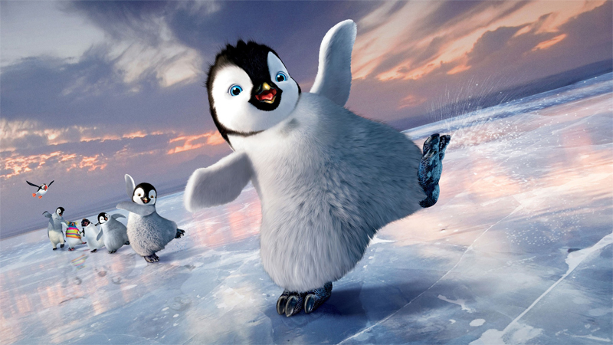

Cánh cụt về nhà
Chơi

Slide 24








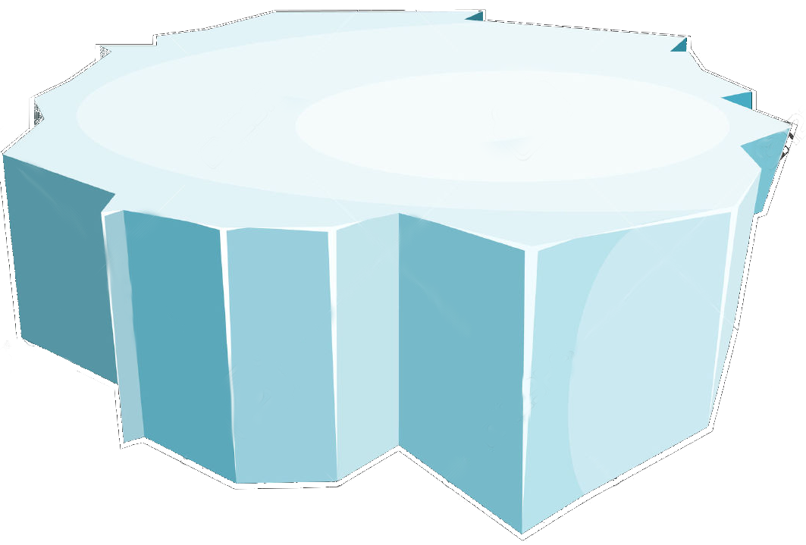

Chăm chỉ
Khiêm tốn
Dũng cảm
Sạch sẽ
Vui vẻ
Thật thà
Tự tin

Slide 25



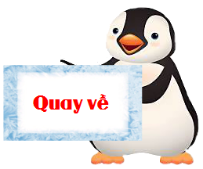
Nhà thơ Ta-go là người nước nào?
Ấn Độ

Slide 26
Bài thơ Mây và sóng được làm theo thể thơ nào?
Thể thơ tự do (Thơ văn xuôi)

Slide 27
Bài thơ Mây và song là lời của ai nói với ai?
Lời của con nói với mẹ về những người trên mây và sóng.

Slide 28
Bài thơ Mây và song in trong tập thơ nào?
Trăng non

Slide 29
Chủ đề của bài thơ Mây và song là gì?
Tình mẫu tử

Slide 30
Những người trên mây rủ em bé làm gì?
Ca hát từ sáng sớm đến hoàng hôn.
Ngao du nơi này nơi nọ

Slide 31
Những người trên mây rủ em bé làm gì?
Chơi từ khi thức dậy tới lúc chiều tà.
Chơi với bình minh vàng, vầng trăng bạc.

